Slide 1
СЕССИЯ 1
Web of Science: поиск и уточнение поиска

Slide 2
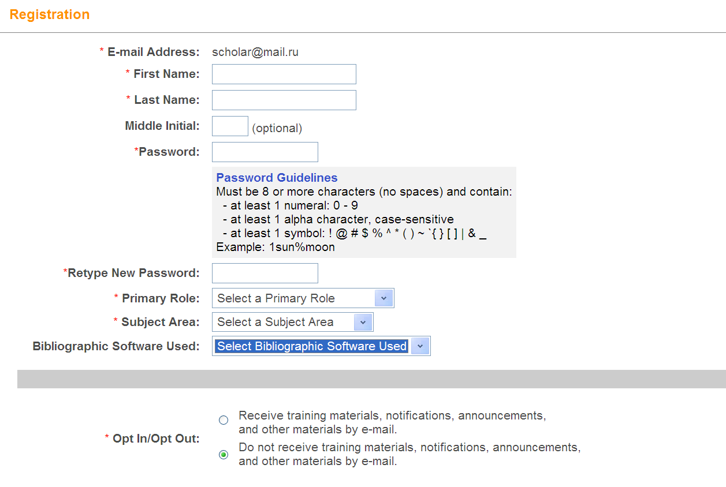
СОЗДАНИЕ ПРОФИЛЯ ПОЛЬЗОВАТЕЛЯ В WEB OF KNOWLEDGE

Slide 3
ПОЛЯ ПОИСКА В WEB OF SCIENCE

Slide 4
НАСТРОЙКА ПОИСКА В WEB OF SCIENCE

Slide 5
ПОИСК ПО ПОЛЮ TOPIC

Slide 6
ПАНЕЛЬ REFINE RESULTS

Slide 7
ПАНЕЛЬ REFINE RESULTS: КАТЕГОРИИ

Slide 8
REFINE RESULTS: АНАЛИТИКА
С КЕМ СОТРУДНИЧАТЬ?
В КАКИХ ЖУРНАЛАХ ПУБЛИКОВАТЬСЯ?
НА КАКИХ КОНФЕРЕНЦИЯХ ВЫСТУПАТЬ?
ГДЕ ИСКАТЬ ИСТОЧНИКИ ФИНАНСИРОВАНИЯ?

Slide 9
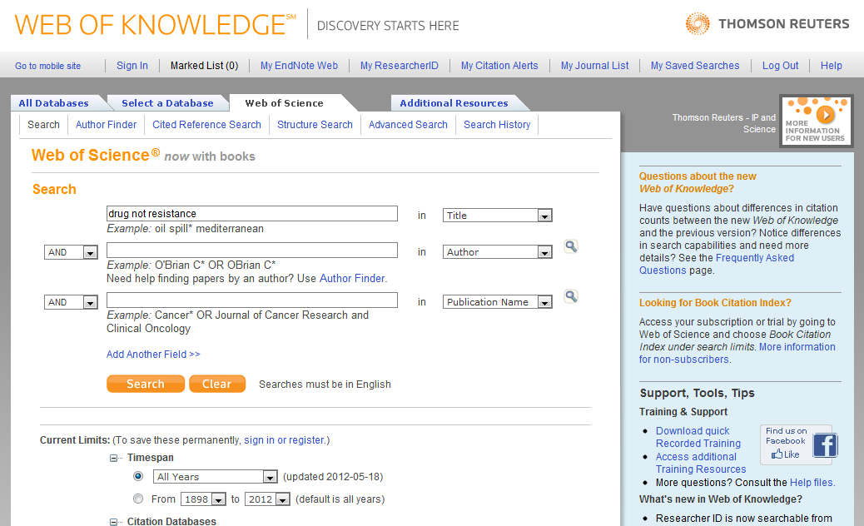
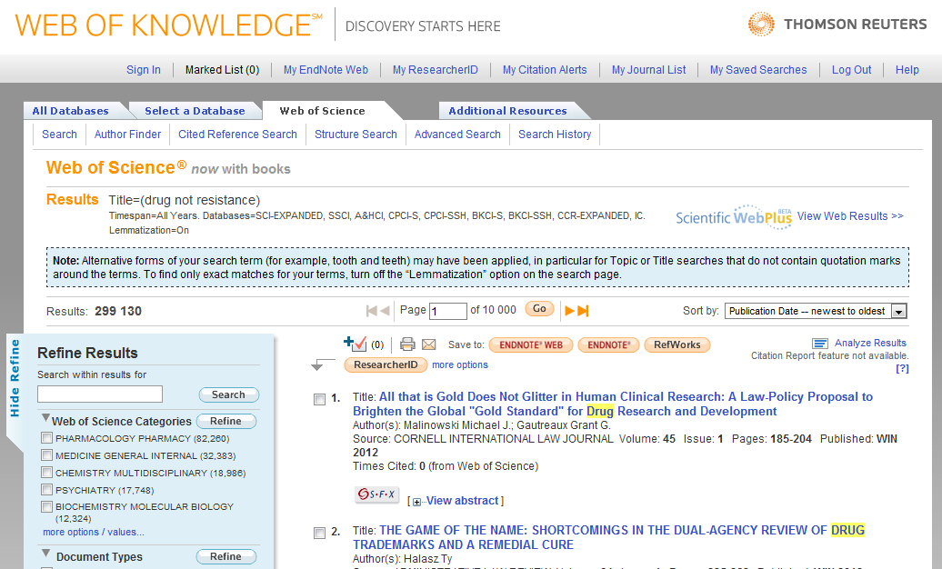
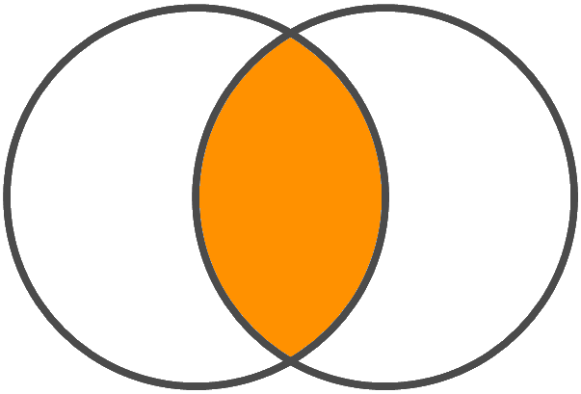
ЛОГИЧЕСКИЕ ОПЕРАТОРЫ ПОИСКА
AND
OR
NOT
blood
drug
resistance
alcohol
health*
drug
resistance

Slide 10
ОПЕРАТОРЫ ТОЧНОГО ПОИСКА
“ ” (кавычки) | Для поиска конкретных фраз и выражений поместите поисковый запрос в кавычки
SAME | Используется исключительно в поле адреса. Слова должны содержаться в пределах одного адреса.
NEAR/x | Поиск в пределах указанного количества слов (х) в одном поле (по умолчанию 15 слов)

Slide 11
СИМВОЛЫ УСЕЧЕНИЯ
* | любое количество символов или их отсутствие | *moda*  modal, multimodal
$ | один символ или его отсутствие | colo$r  color, colour
? | строго один символ | en?oblast  entoblast, endoblast

